Slide 1
ESCUELA DE ADMINISTRACIÓN DEL MEDIO AMBIENTE 20 AÑOS Luis Gonzaga Gutiérrez L. Ph.D. Director

Slide 2
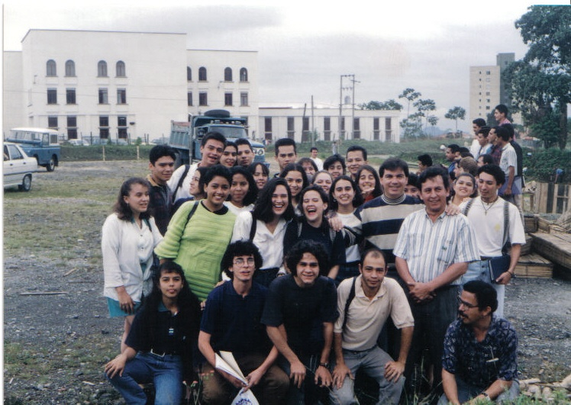

Slide 3
ESTRUCTURA ORGÁNICA
Rectoría
Vicerrectoría Académica
Facultad de Ciencias Ambientales
Consejo de
Facultad
Escuela de Administración
Medio Ambiente
Comité
Curricular
Instituto de Investigaciones
Ambientales y Extensión
Departamento de
Ciencias Administrativas
Escuela de Turismo
Sostenible
Comité
Curricular
Departamento de Ciencias
Básicas Ambientales
Escuela de
Posgrados
Comité
Curricular
Departamento de Estudios
Interdisciplinarios

Slide 4
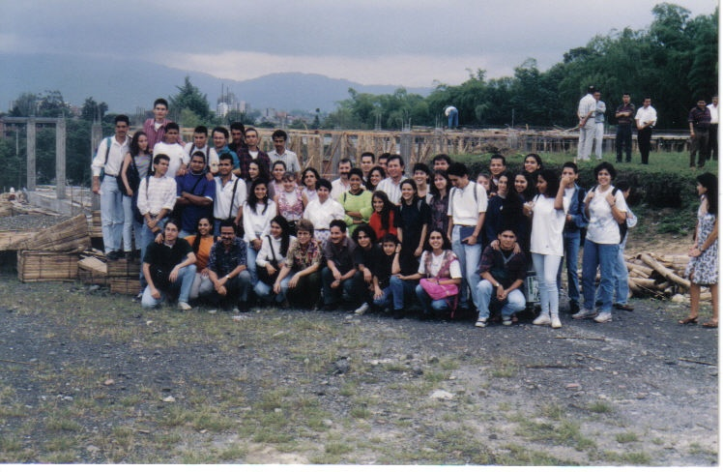

Slide 5
HISTORIA
1991
Creación Facultad de Ciencias Ambientales
1992
Creación Programa Administración del Medio Ambiente
1993
Proyecto de Cooperación Colombo Alemana con la GTZ
2001
Primer Programa Postgrado Especialización Gestión Ambiental Local
2002
Inicio Programas de Maestría
2009
Programa Administración en Turismo Sostenible (Ciclos Propedéuticos)
2009
Doctorado en Ciencias Ambientales

Slide 6
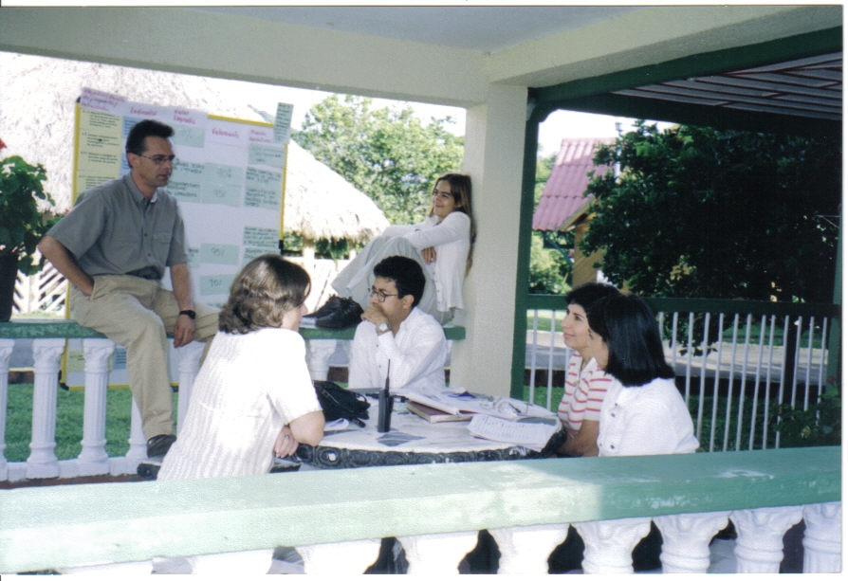

Slide 7
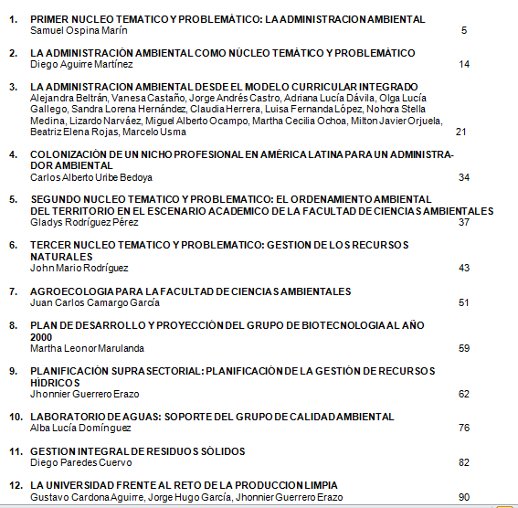

Slide 8
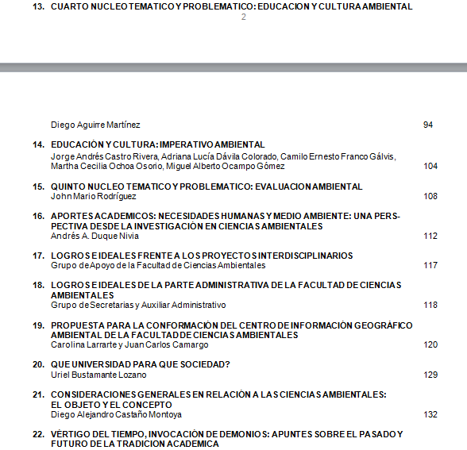

Slide 9
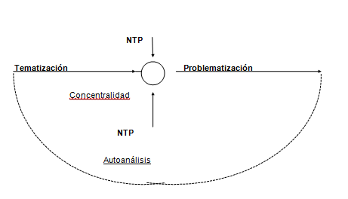

Slide 10
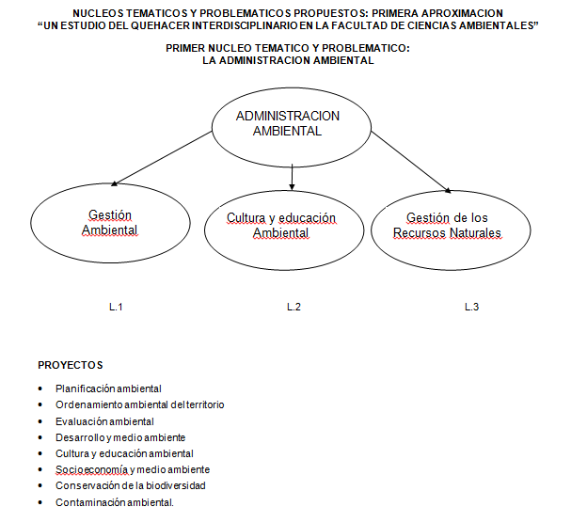

Slide 11
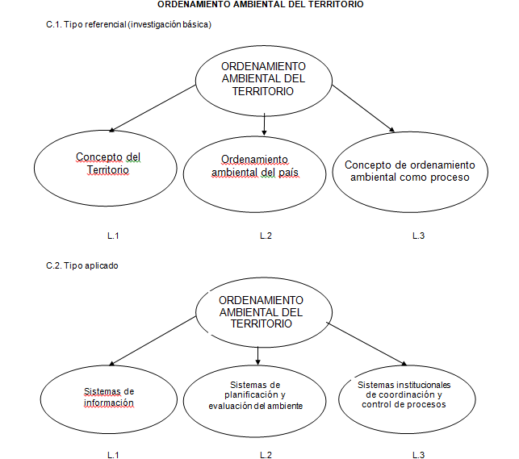

Slide 12
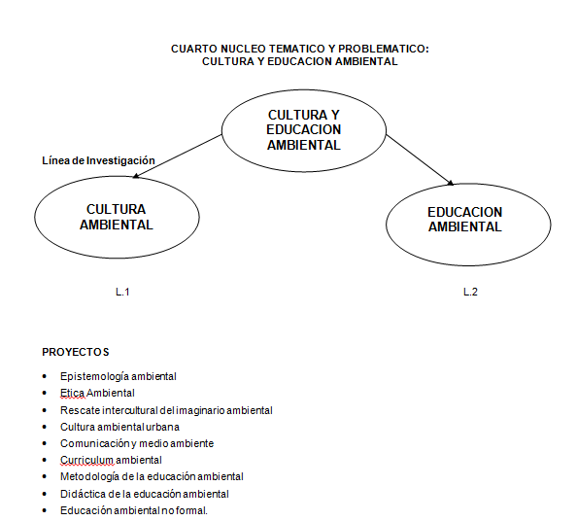

Slide 13
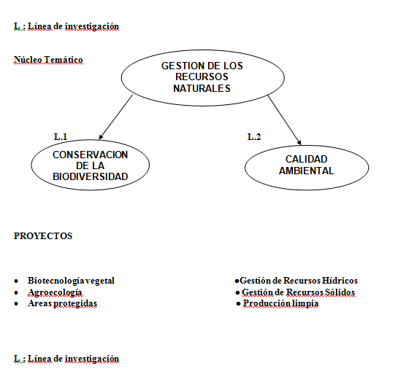

Slide 14
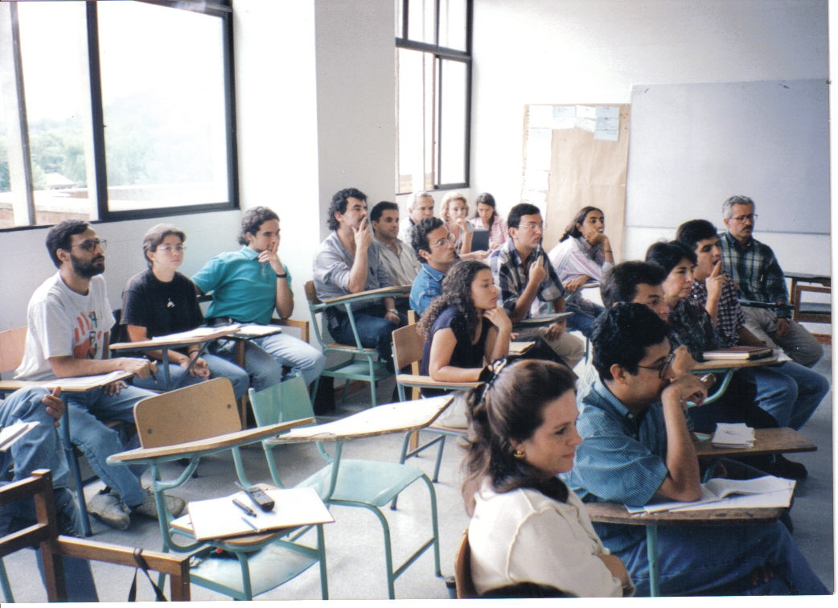

Slide 15
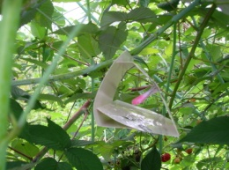
GRUPOS DE INVESTIGACIÓN
AGUA Y SANEAMIENTO
Categoría
A
BIODIVERSIDAD Y BIOTECNOLOGÍA
Categoría
B
PRODUCCIÓN MÁS LIMPIA
Categoría
B
GESTIÓN EN AGROECOSISTEMAS
TROPICALES ANDINOS
Categoría
A

Slide 16
GRUPOS DE INVESTIGACIÓN
GESTIÓN EN CULTURA Y EDUCACIÓN AMBIENTAL
Categoría
C
GESTIÓN DEL RIESGO
Y CONFLICTOS AMBIENTALES
GAT - GCEA
Categoría
C
GESTIÓN AMBIENTAL
TERRITORIAL
Categoría
C

Slide 17
GRUPOS DE INVESTIGACIÓN
ECOLOGIA, INGENIERIA, Y SOCIEDAD (EIS)
Registrado

Slide 18
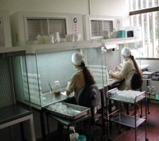
LABORATORIOS
Laboratorio Sistemas de
Información Geográfica SIG
Laboratorio
Química Ambiental
y Microbiología
Laboratorio
Biotecnología Vegetal
y Biología Molecular
Laboratorio
Patrimonio Cultural
y Arqueología
Laboratorio
Observatorio de
Agroecosistemas
Tropicales Andinos

Slide 19
LABORATORIOS
Laboratorio Sistemas de
Información Geográfica SIG
Laboratorio
Química Ambiental
y Microbiología
Laboratorio
Biotecnología Vegetal
y Biología Molecular
Laboratorio
Patrimonio Cultural
y Arqueología
Laboratorio
Observatorio de
Agroecosistemas
Tropicales Andinos

Slide 20
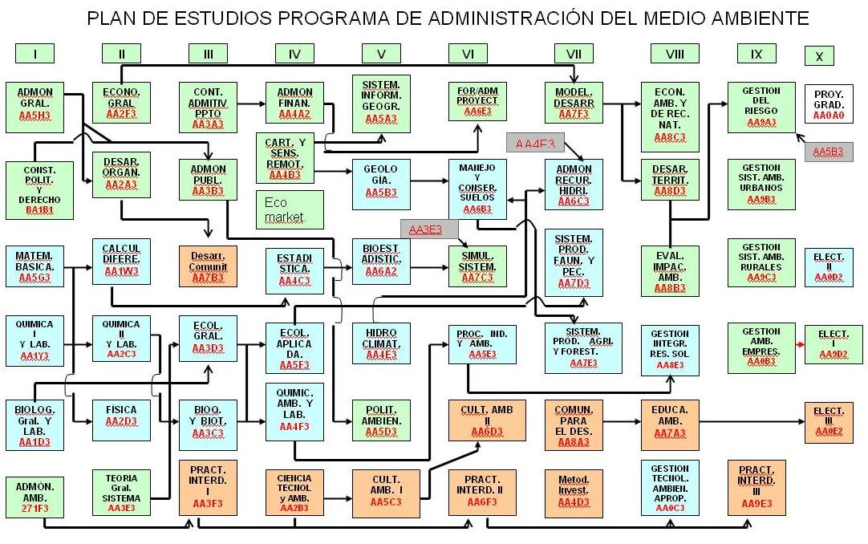

Slide 21
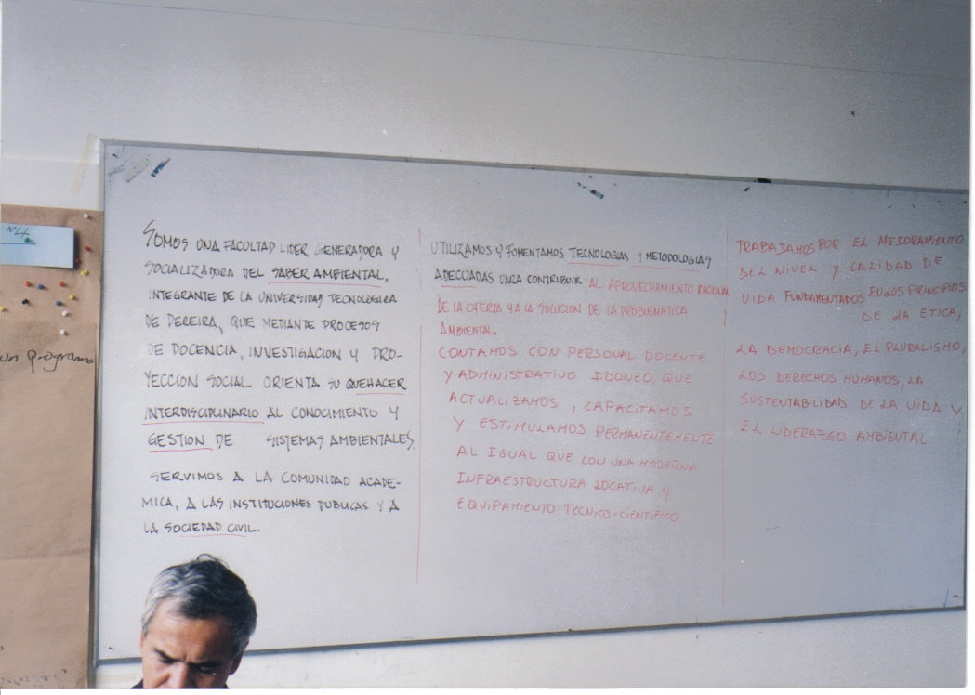

Slide 22
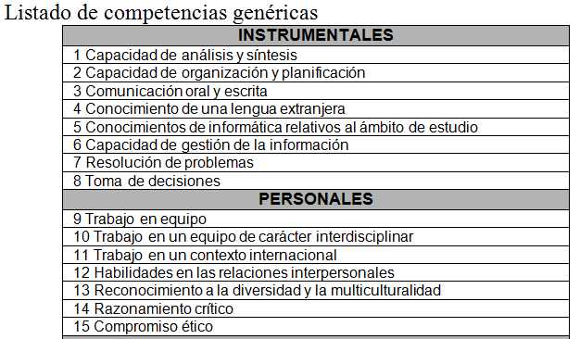
Competencias de la Escuela de Administración del Medio Ambiente

Slide 23
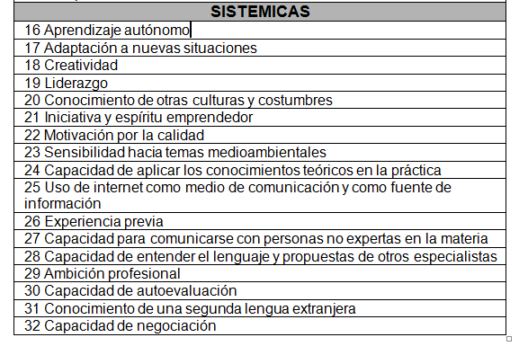
Competencias de la Escuela de Administración del Medio Ambiente

Slide 24
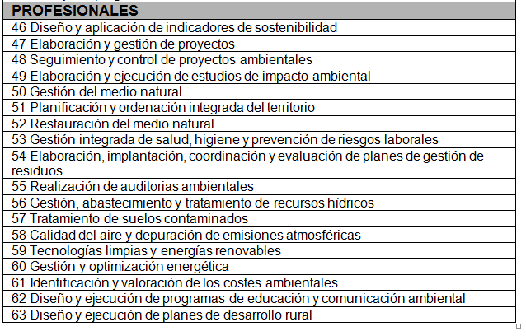
Competencias de la Escuela de Administración del Medio Ambiente

Slide 25
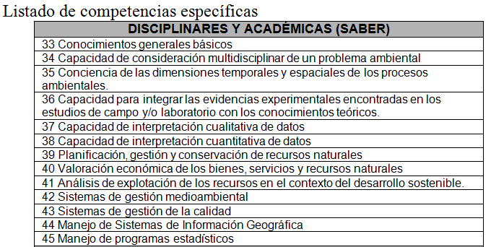
Competencias de la Escuela de Administración del Medio Ambiente

Slide 26
